Slide 1
Partir à l’étranger

Slide 2
Partir…
PVT
VIE
Au Pair USA
ERASMUS PLUS
Etudes
Travailler en Europe
Travailler au Canada
Travailler aux Etats-Unis

Slide 3
PVT
Permis vacances travail
Visa qui permet de voyager et de travailler.
Accords billatéraux entre la France (il faut être de nationalité française) et 12 pays
Argentine, Chili, Colombie, Mexique, Uruguay
Australie, Canada, NZ
Russie
Japon, Corée du sud, Hong-Kong, Taiwan

Slide 4
Australie
18 – 30 ans
Disposer de $AU 5000 (€3300)
Pas de limite de places
Possibilité de faire un 2ème PVT si 88J dans une ferme (pas de délai imposé entre les 2 PVT)

Slide 5
Canada
EIC Experience Internationale Canada regroupe 3 programmes (PVT, Stage Coop international et VIE, Jeunes professionnels)
Le système change régulièrement.
La sélection se fait par tirage au sort.
Le quota 2018 est de 6500 places.
Commencez par créer un compte sur le site de l’immigration canadienne (choisissez EIC – voyager et travailler au Canada)

Slide 6
Nouvelle-Zélande
18-30 ans
Disposer de $NZ 4200 (€2600)
1 seule participation possible
Assurance maladie, hospitalisation, rapatriement obligatoire
Pas de quota

Slide 7
Argentine
18-30 ans
Disposer de €2500
1 seule participation possible
Assurance maternité, hospitalisation, rapatriement obligatoire
Quota suffisant (800 en 2017)

Slide 8
Japon
18-30 ans
Disposer de €3100
1 seule participation possible
Pas d’assurance obligatoire
Quota suffisant

Slide 9
Corée du Sud
18-30 ans
Disposer de €2500
1 seule participation possible
Assurance maladie, hospitalisation, rapatriement obligatoire
Quota suffisant

Slide 10
Taiwan
18-30 ans
Disposer d’économies suffisantes
1 seule participation possible
Assurance maladie, hospitalisation, rapatriement obligatoire
Quota suffisant

Slide 11
Hong-Kong
18-30 ans
Disposer de $25,000 (€3000)
1 seule participation possible
Assurance maladie, hospitalisation, rapatriement obligatoire
Quota : 500 places en 2016 (en 2015 le quota a été atteint en octobre)

Slide 12
Chili
18-35 ans
Disposer de €2500
1 seule participation possible
Assurance santé, rapatriement obligatoire
Quota : semble suffisant

Slide 13
Colombie, Brésil, Mexique, Uruguay
18-30 ans
Disposer d’économies suffisantes
1 seule participation possible
Assurance obligatoire
Quota à priori suffisant

Slide 14
Russie
18-30 ans
Disposer d’économies
1 seule participation possible
Assurance recommandée
Quota jamais atteint

Slide 15
VIE
Volontariat International en Entreprise
Mission dans une entreprise française à l’étranger
Soit vous démarchez vous-mêmes soit vous consultez www.civiweb.com
En 2015 près de 9000 VIE en poste
6 à 24 mois, renouvelable dans la limite de 24 mois.

Slide 16
Au Pair aux USA
Visa. Premier impératif : il faut passer par un organisme de placement pour obtenir un visa spécifique de séjour temporaire catégorie « séjour au pair ».
Ce visa, appelé « Visa J-1 », inclut 2 semaines de congés payés à prendre en accord avec la famille, plus 4 semaines d’extension de visa en fin de séjour.

Slide 17
Au pair USA
Organisme de placement. Ce permis de séjour de 13 mois n’est possible que dans le cadre d’un programme d’échanges, via un organisme agréé.
Liste des organismes sur le site de l’ambassade des États-Unis, rubrique J-1 Visas http://exchanges.state.gov.

Slide 18
Au Pair USA
Emploi du temps. Environ 45 heures (contre 35 en Europe) par semaine dans une famille d’accueil, moyennant 200 $ (150 €) environ par semaine.
Vous devez vous occuper des enfants, leur préparer à manger, les accompagner à l’école et à leurs activités.

Slide 19
Au Pair USA
Cours de langue. Vous devez vous organiser avec la famille d’accueil pour trouver des moments pendant lesquels suivre des cours d’anglais. C’est absolument obligatoire aux États-Unis !
Les plus du visa au pair aux États-Unis Bourse d’études de 500 $ US pour suivre les cours de votre choix et couverture complète : santé, rapatriement et responsabilité civile.

Slide 20
ERASMUS PLUS
Attention logement!
Statut Formation Professionnelle
Questions ?

Slide 21
Etudes
Quebec: CEGEP, université
Ecosse (SAS)
Pays de Galles (4000£/an)

Slide 22
Travailler en Europe
Avec une nationalité européenne, vous pouvez travailler n’importe où dans l’Union Européenne (sans visa!)

Slide 23
Travailler au Canada
Visa temporaire de travail: il faut déjà avoir une promesse d’embauche avant de l’obtenir.
Plus simple (…) : faire un PVT puis demander un visa de résident
Se renseigner sur: http://www.immigrer.com/
http://www.cic.gc.ca/

Slide 24
Travailler aux USA, visa J1
Le visa J-1 permet :
D’effectuer un stage de un à douze mois (dix-huit mois pour la catégorie Trainee).
D’obtenir un numéro de Sécurité Sociale
De passer le permis de conduire américain.
D’entrer et sortir du territoire américain plusieurs fois (c’est un visa à entrées multiples) à conditions que le participant ait averti le sponsor.
De rester 30 jours supplémentaires sur le territoire après l’expiration du DS-2019 en tant que touriste.

Slide 25
J1, USA
Pour plus de détails sur les spécificités du visa et sur les documents demandés, vous pouvez lire les détails sur le site internet de l’ambassade des États-Unis.
Afin d’obtenir le visa J-1 auprès de l’ambassade des États-Unis, les autorités vont exiger de votre part un formulaire DS-2019 délivré par un sponsor agréé, ainsi que le reçu du paiement de la taxe SEVIS et une couverture médicale.

Slide 26
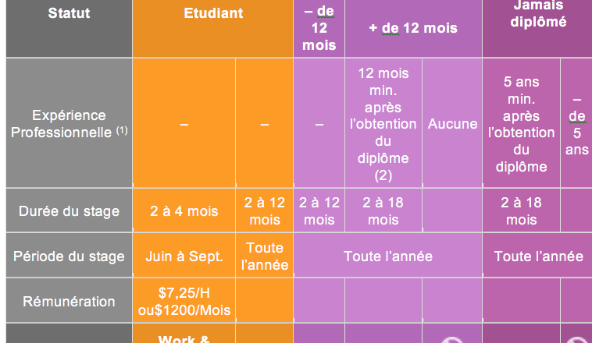
J1, USA

Slide 27
Useful links
http://www.americawelcome.com/visa-j1/
http://french.france.usembassy.gov/niv/echanges-formations.html
http://photos.state.gov/libraries/france/5/visafr/niv-etudiants-agents.pdf

